Slide 1

HTML
programación de aplicaciones web

Slide 2
Practica 7: introducción a css
OBJETIVO: Conocer la forma general de implementar css3 en sitios html

Slide 3
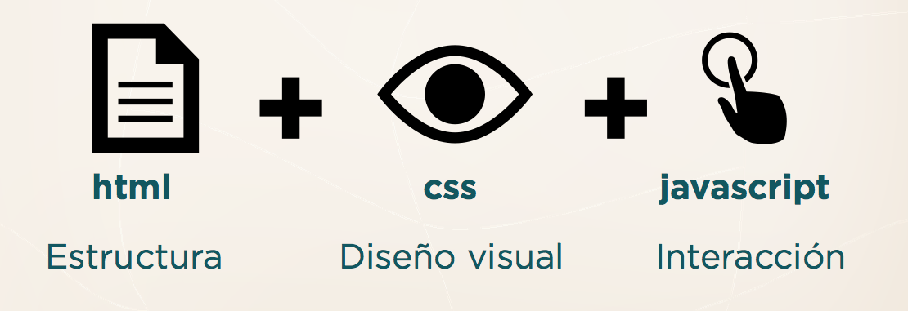
CSS
CSS es el acrónimo de cascading style sheets, o lo que sería en español hojas de estilo en cascada. es un lenguaje que sirve para especificar el estilo o aspecto de las páginas web.
Notes:
https://desarrolloweb.com/articulos/181.php

Slide 4
CSS
¿Qué quieres mostrar?
HTML
¿Cómo lo quieres mostrar?
CSS

Slide 5
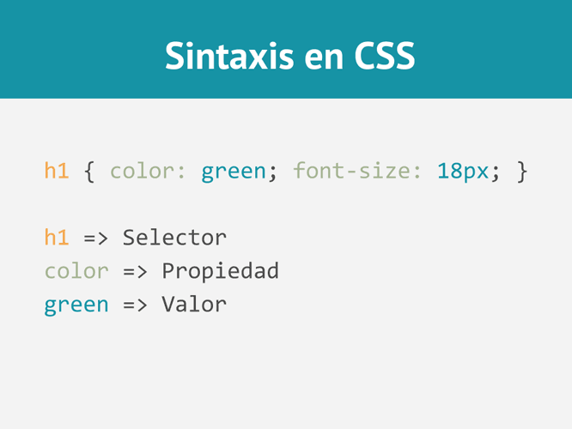
CSS

Slide 6
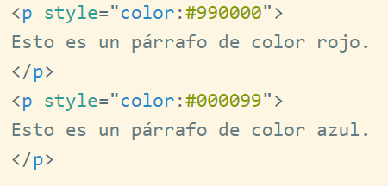
CSS
ESTILO DEFINIDO PARA UNA ETIQUETA
De este modo podemos hacer que toda una etiqueta muestre un estilo determinado. Por ejemplo, podemos definir un párrafo entero en color rojo y otro en color azul. Para ello utilizamos el atributo style, que es admitido por todas las etiquetas del HTML.

Slide 7
CSS
La forma de hacer referencia a un archivo de css desde el HTML, se basa en la siguiente sintaxis:
<link rel="stylesheet" type="text/css" href="hoja.css">

